Slide 1
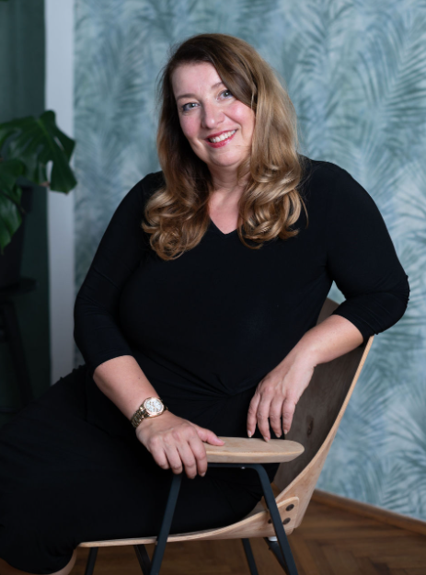
PSIHODINAMIKA ODNOSOV NA DELOVNEM MESTU
V DRUŽINSKIH PODJETJIH
April 2024
Simona Lobnik Ambrožič, direktorica podjetja EVRA
Psihodinamska coachinja, poslovna svetovalka, predavateljica
Mednarodno licencirana psihometrična interpretka
(SDI, DISC Flow, Genos EI …)
simona@evra-agencija.si

Slide 2
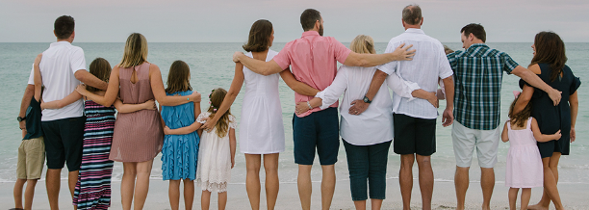
Prepletanje VLOG, MOČI, ODGOVORNOSTI

Slide 3
Interakcija med našim notranjim svetom čustev, želja in misli ter zunanjim okoljem, še posebej na delovnem mestu – za produktivne in harmonične odnose.

Slide 4
Vsaka družina ima svoje vzorce in dinamiko, ki se lahko prenašajo tudi v poslovno okolje, saj so osebni odnosi prepleteni s poslovnimi interesi.
Z razumevanjem teh vzorcev lahko prepoznamo možnosti za rast in preprečimo konflikte.

Slide 5
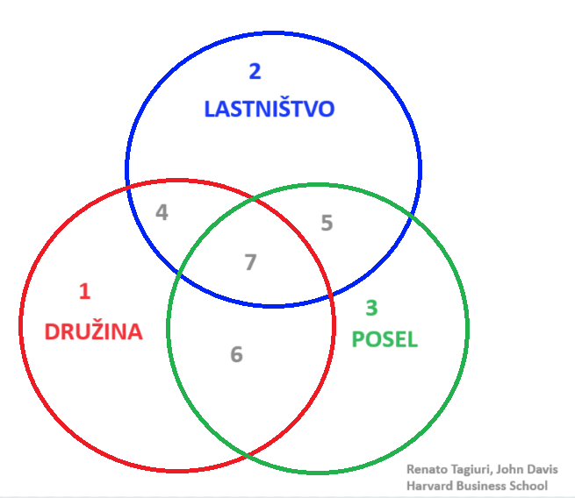
1. Člani družine, ki ne delajo v podjetju in nimajo lastniških deležev.
2. Niso člani družine in ne delajo v podjetju.
3. Niso člani družine, delajo v podjetju, a nimajo lastniških deležev.
4. Lastniki, člani družine, ki ne delajo v podjetju.
5. Niso člani družine, so pa lastniki in delajo v podjetju.
6. Člani družine, ki delajo v podjetju, nimajo pa lastniških deležev.
7. Lastniki podjetja, ki delajo v podjetju.

Slide 6
Odprimo ‚Pandorino skrinjico‘ družinsko/poslovnih odnosov
Vsaka družina ima svoje zgodbe, vzorce in dinamiko, ki se lahko odražajo v poslovnem svetu.
Ko se lotimo tega je, kot bi odprli ‚Pandorino skrinjico‘
Potlačene ali nerazrešene pretekle izkušnje
Vzorci, ki nas morda blokirajo in omejujejo
Vpliv preteklih generacij na naše delovanje danes
Različni a trdno prepleteni odnosi med zasebnim in poslovnim
Vrednote, cilji in vizija posameznika …

Slide 7
KONKRETNI KORAKI, na katerih je priporočljivo delati,
ko PREDAJAMO oziroma
PREVZEMAMO podjetje
SAMOREFLEKSIJA IN RAZUMEVANJE SEBE
OBVLADOVANJE ODNOSOV
RAZVOJ POSLOVNIH KOMPETENC
STRATEGIJA IN NAČRTOVANJE
UPRAVLJANJE S SPREMEMBAMI
MENTORSTVO IN POVEZOVANJE
SAMOZAVEDANJE IN OSEBNOSTNI RAZVOJ

Slide 8
HVALA IN PRIJETEN DAN ŠE NAPREJ
POKLIČITE NAS
OBIŠČITE NAS
PIŠITE NAM
^{+386 40 623 511 | Simona}
^{+386 31 544 916 | Igor}
^{Cesta k Tamu 12}
^{2000 Maribor}
^{simona@evra-agencija.si}
^{igor@evra-agencija.si}

